Slide 1
স্বাগতম

Slide 2
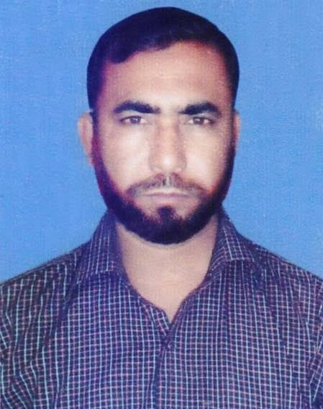
শিক্ষক পরিচিতি
মোঃআবদুল্লাহ
সহকারি শিক্ষক
চর কাউনিয়া সরকারি প্রাথমিক বিদ্যালয়
সদর,নোয়াখালী।

Slide 3
বিষয় পরিচিতিঃ প্রাথমিক গনিত
শ্রেণীঃ দ্বিতীয়
অধ্যায়ঃ ৩
বিষয়বস্তুঃ বিয়োগ ২ অঙ্কের সংখ্যা
পৃষ্ঠাঃ ২৫

Slide 4
শিখনফলঃ
এই পাঠশেষে শিক্ষার্থীরা-
১০.২.১ উপকরন ব্যবহার করে বিয়োগ করতে পারবে।

Slide 6
বিয়োগ

Slide 7
পাঠ উপস্থাপনঃ
বাস্তব উপকরনের মাধ্যমে।
(রেজার ৩৭টি কাগজ ছিল । সে এর থেকে মিনাকে ১৪টি কাগজ দিল । রেজার কাছে কতটি কাগজ রইল।)

Slide 8
দশক | একক
৩৭
-১৪
১০
1
1
1
২৩
১০
1
১০
১
1
১
৩৭টি

Slide 9
দশক
একক
একক স্থানের অংক বিয়োগ
৩
৭
৭
-
৪
=
৩
-
১
৪
দশক স্থানের অংক বিয়োগ
৩
-
১
=
২
২
৩

Slide 10
বোর্ডে অনুশীলন

Slide 11
দলীয় কাজ
সময়ঃ ১০ মি.
বিয়োগ করঃ
জবা
জুই
বেলী
২৮
-১২
২৯
- ১৭
৪৫
- ১৩
১৬
১২
৩২

Slide 12
পাঠ্য বইয়ের ২৫পৃষ্ঠা খুলে দেখ।

Slide 13
সময়ঃ 1o মি.
মূল্যায়ন
৬ ৫
- ৩ ৩
৩
২

Slide 14
বাড়ীর কাজঃ
তোমার কাছে ৪৯ তা কাগজ আছে। এখান থেকে তোমার ছোট ভাইকে ২৯ তা কাগজ দিয়ে দিলে। আর কত তা কাগজ রইল ?

